Slide 1

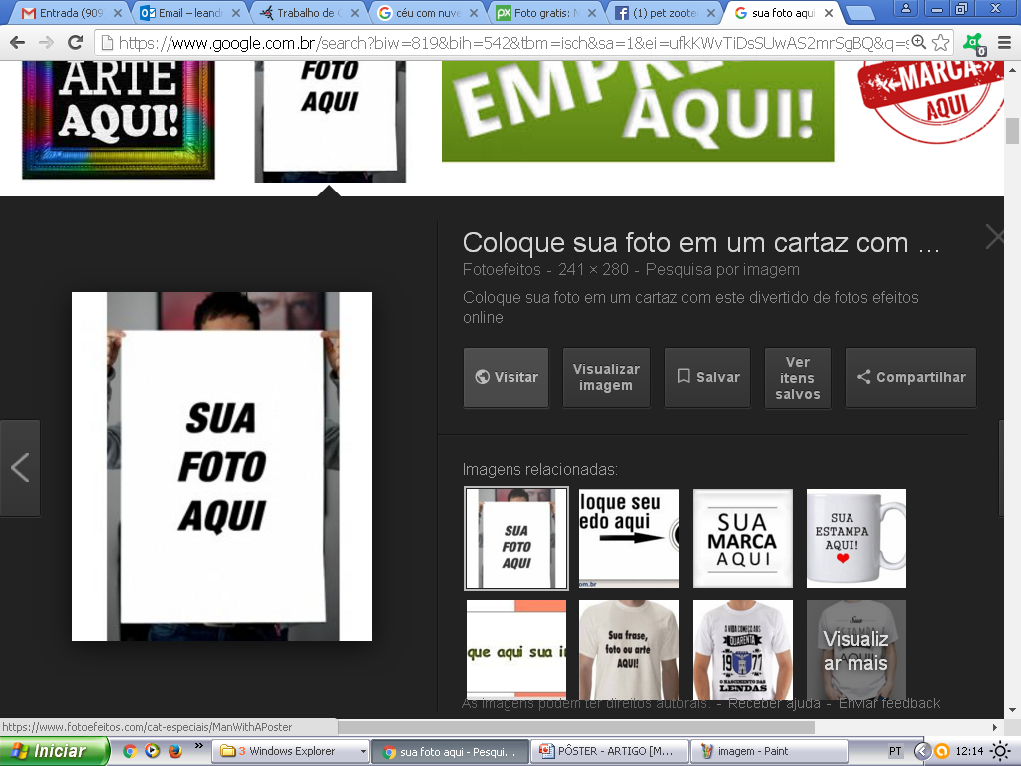
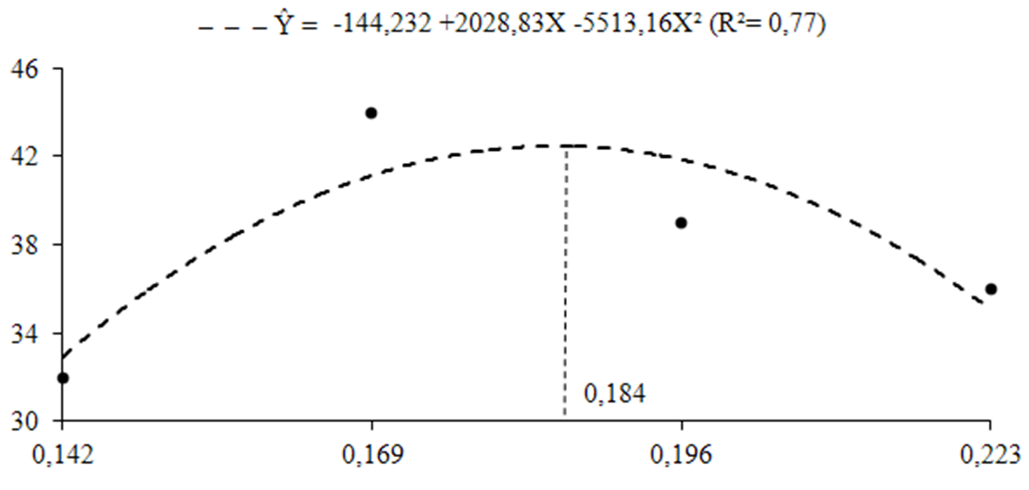
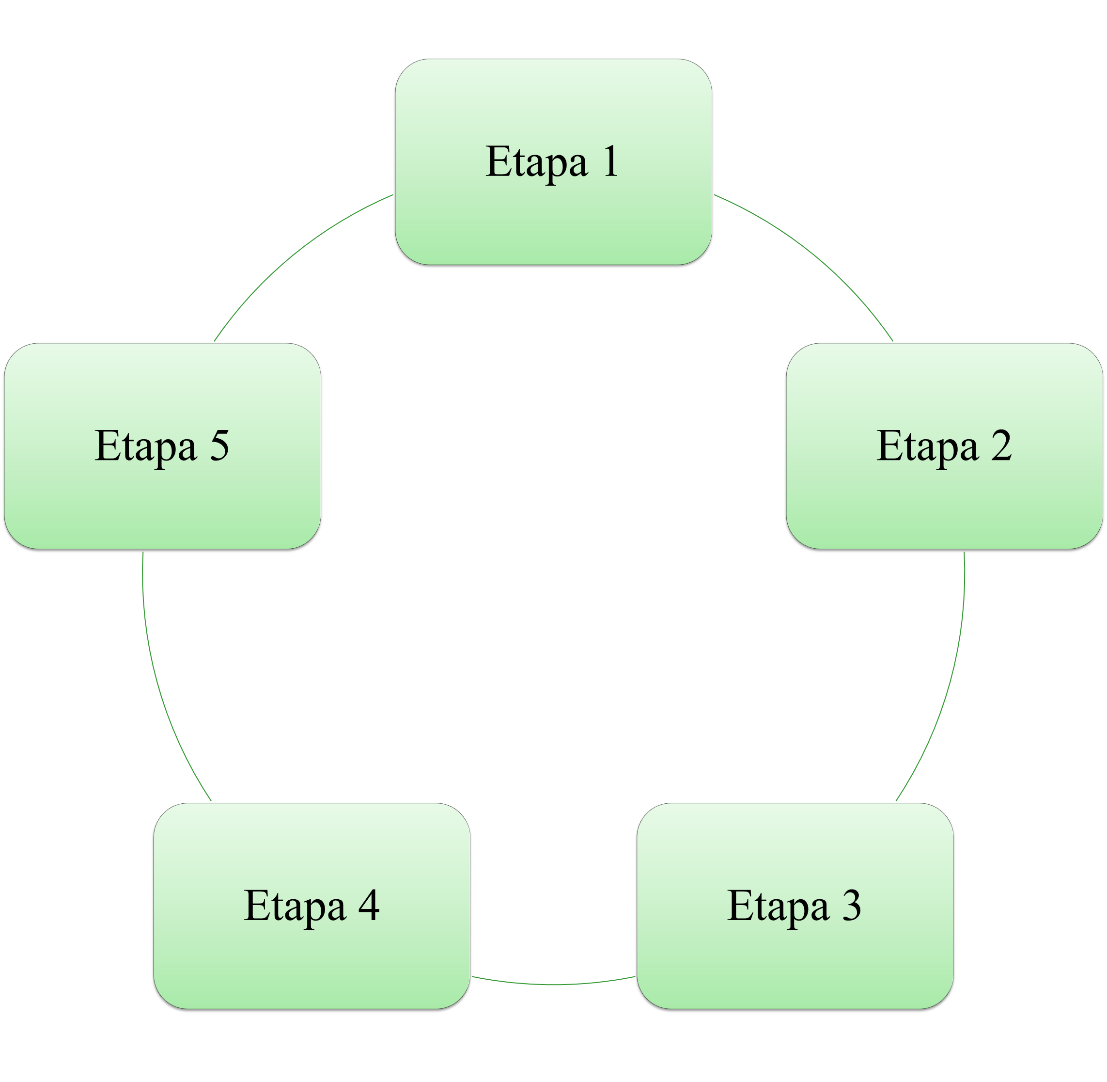
*Autor para contato:
email@site.com.br
TÍTULO DO TRABALHO CENTRALIZADO, COM TODAS AS LETRAS EM MAIÚSCULO E OCUPANDO NO MÁXIMO DUAS LINHAS
Nome e Sobrenome do Autor¹*, Nome e Sobrenome do Coautor¹, Nome e Sobrenome do Coautor¹,
Nome e Sobrenome do Coautor²
1- Estudante do Curso de Zootecnia, UEM, Maringá-PR; 2- Mestrando em Zootecnia, PPZ/UEM, Maringá-PR; 3- Professor do Curso de Zootecnia, DZO/UEM, Maringá-PR,
INTRODUÇÃO
RESULTADOS E DISCUSSÃO
Texto texto texto texto texto texto texto texto texto texto texto texto texto texto texto texto texto texto texto texto texto texto texto texto texto texto texto texto texto texto texto texto texto texto texto texto texto texto texto texto texto texto texto texto texto (AUTOR, ANO).
Texto texto texto texto texto texto texto texto texto texto texto texto texto texto texto texto texto texto texto texto texto texto texto texto texto texto texto texto texto texto texto texto texto texto texto texto texto texto texto texto texto texto texto texto texto (AUTOR, ANO).
Texto texto texto texto texto texto texto texto texto texto texto texto texto texto texto texto texto texto texto texto texto texto texto texto texto texto texto texto texto texto texto texto texto texto texto texto texto texto texto texto texto texto texto texto texto.
Texto texto texto texto texto texto texto texto texto texto texto texto texto texto texto texto texto texto texto texto texto texto texto texto texto texto texto texto texto texto texto texto texto texto texto texto texto texto texto texto texto texto texto texto texto (Tabela 1).
TABELA 1 – Variáveis mensuradas em função do níveis do fator A e da presença ou não do fator B.
Variáveis | Níveis do fator A (%) |  |  |  |  | Fator B |  | EPM¹ | Valor de P
 | 1,00 | 2,00 | 3,00 | 4,00 |  | SIM | NÃO |  | A x B | A | B
Item 1 | 38,93 | 31,93 | 35,01 | 38,36 |  | 34,34 | 37,77 | 0,963 | NS ² | NS | NS
Item 2 ^{3, 4} | 19,55 | 18,21 | 18,00 | 17,11 |  | 20,39^{A} | 16,04^{B} | 0,732 | NS | <0,01 | <0,01
Item 3 ⁵ | 11,05 | 7,83 | 9,95 | 11,97 |  | 10,33 | 10,06 | 0,705 | NS | <0,01 | NS
Item 4 ³ | 8,14 | 10,19 | 9,83 | 12,21 |  | 9,22 ^{B} | 10,96 ^{A} | 0,546 | NS | NS | <0,01
Item 5 ³ | 22,34 | 31,85 | 27,23 | 20,37 |  | 25,72 ^{A} | 25,17 ^{B} | 1,45 | NS | NS | <0,01
MATERIAL E MÉTODOS
Texto texto texto texto texto texto texto texto texto texto texto texto texto texto texto texto texto texto texto texto texto texto texto texto texto texto texto texto texto texto texto.
Texto texto texto texto texto texto texto texto texto texto texto texto texto texto texto texto texto texto texto texto texto texto texto texto texto texto texto texto texto texto texto (AUTOR, ANO).
Texto texto texto texto texto texto texto texto texto texto texto texto texto texto texto texto texto texto texto texto texto texto texto texto texto texto texto texto texto texto texto texto texto texto texto texto texto texto texto texto texto texto texto texto texto (Figura 1).
Texto texto texto texto texto texto texto texto texto texto texto texto texto texto texto texto texto texto texto texto texto texto texto texto texto texto texto texto texto texto texto texto texto texto texto texto texto texto texto texto texto texto texto texto texto (AUTOR, ANO).
Texto texto texto texto texto texto texto texto texto texto texto texto texto texto texto texto texto texto texto texto texto texto texto texto texto texto texto texto texto texto texto texto texto texto texto texto texto texto texto texto texto texto texto texto texto (AUTOR, ANO).
¹ EPM= Erro Padrão da Média;
² NS= Não significativo (P>0,05);
³ Médias do Fator B seguidas por letras diferentes, na linha, diferem entre si pelo teste F;
⁴ Efeito linear dos níveis do fator A: Y=0,67841 + 1,81024X (R²= 0,60);
⁵ Efeito quadrático dos níveis do fator A: Y= -144,232 + 2028,83X – 5513,16X² (R²= 0,77).
Texto texto texto texto texto texto texto texto texto texto texto texto texto texto texto texto texto texto texto texto texto texto texto texto texto texto texto texto texto texto texto texto texto texto texto texto texto texto texto texto texto texto texto texto texto (AUTOR, ANO).
Texto texto texto texto texto texto texto texto texto texto texto texto texto texto texto texto texto texto texto texto texto texto texto texto texto texto texto (Figura 2).
1
FIGURA 2 – Resposta da variável Item 3 em função dos níveis do fator A.
CONCLUSÕES
Texto texto texto texto texto texto texto texto texto texto texto texto texto texto texto texto texto texto texto texto texto texto texto texto texto texto texto texto texto texto texto texto texto texto texto texto texto texto texto texto texto texto texto texto texto texto texto texto texto texto texto texto texto texto texto texto.
1
2
REFERÊNCIAS BIBLIOGRÁFICAS
Texto texto texto texto texto texto texto texto texto texto texto texto texto texto texto texto texto texto texto texto texto texto texto texto texto texto texto texto texto texto texto texto texto texto texto texto texto texto texto texto.
Texto texto texto texto texto texto texto texto texto texto texto texto texto texto texto texto texto texto texto texto texto texto texto texto texto texto texto texto texto texto texto texto texto texto texto texto texto texto texto texto.
Texto texto texto texto texto texto texto texto texto texto texto texto texto texto texto texto texto texto texto texto texto texto texto texto texto texto texto texto texto texto texto texto texto texto texto texto texto texto texto texto.
Texto texto texto texto texto texto texto texto texto texto texto texto texto texto texto texto texto texto texto texto texto texto texto texto texto texto texto texto texto texto texto texto texto texto texto texto texto texto texto texto.
Texto texto texto texto texto texto texto texto texto texto texto texto texto texto texto texto texto texto texto texto texto texto texto texto texto texto texto texto texto texto texto texto texto texto texto texto texto texto texto texto.
Texto texto texto texto texto texto texto texto texto texto texto texto texto texto texto texto texto texto texto texto texto texto texto texto texto texto texto texto texto texto texto texto texto texto texto texto texto texto texto texto.
5
FIGURA 1 – Metodologia empregada no experimento.
Notes:
1

